Slide 1
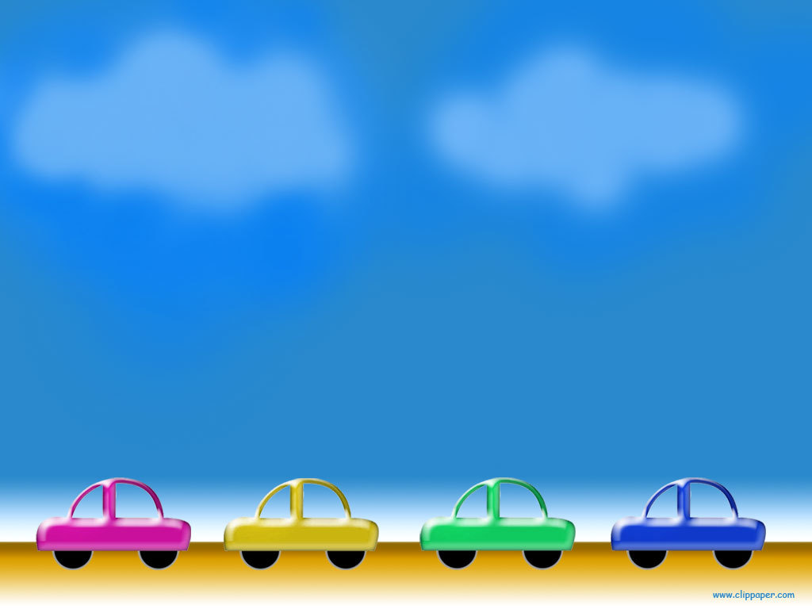
Ủy BAN NHÂN DÂN QUẬN LONG BIÊN
TRƯỜNG MẦM NON GIA THƯỢNG
KHÁM PHÁ XÃ HỘI
KPKH: TÌM HIỂU VỀ CÂY
Giáo viên : Nguyễn Thị Hường
Lứa tuổi: Mẫu giáo bé
Năm học : 2017 - 2018

Slide 2
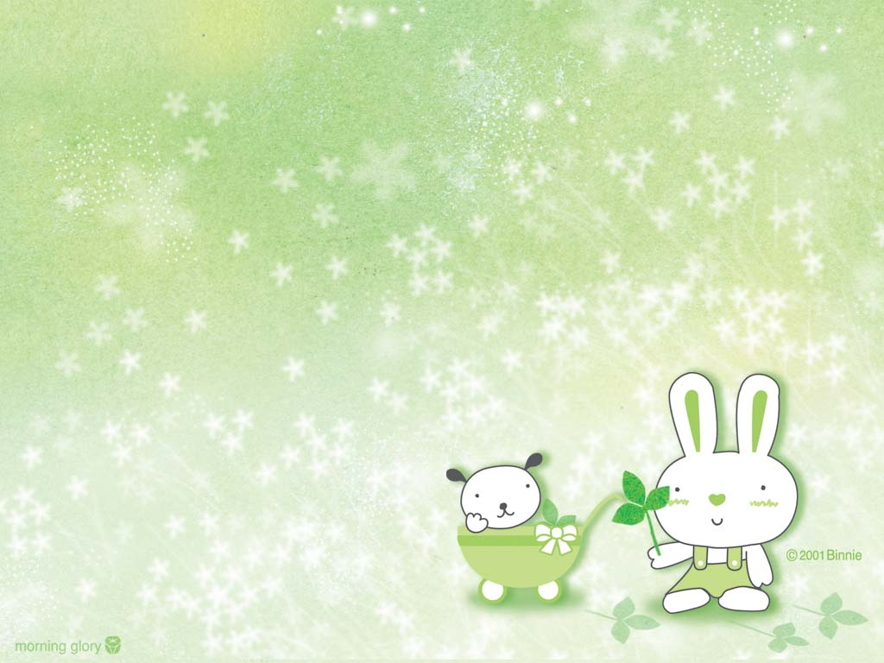
Mục đích-Yêu cầu
1. Kiến thức:
- Trẻ biết tên gọi,một số đặc điểm của cây xoài, cây phượng,cây hoa giấy
-Trẻ gọi đúng tên một số bộ phận của cây(thân cây,lá cây,quả)
- Trẻ biết lợi ích của cây đối với đời sống con người
2. Kỹ năng:
- Trẻ trả lời câu hỏi rõ ràng,mạch lạc, đủ câu
-Trẻ biết so sánh giống nhau và khác nhau giữa 2 loại cây(cây xoài và cây phượng)
-Rèn luyện và phát triển cho trẻ khả năng quan sát chú ý ghi nhớ có chủ định
3. Thái độ:
- Trẻ biết lợi ích của cây đối với đời sống con người
-Trẻ hứng thú tham gia hoạt động
GD:Trẻ biết chăm sóc và bảo vệ cây

Slide 3
Chuẩn bị:
+ Đồ dùng của cô:Hình ảnh cây xoài,cây phượng,cây hoa giấy,cây mít,cây bàng...Quả xoài,quả chuối
-Bài hát “Em yêu cây xanh”
+ Đồ dùng của trẻ:
-Trang phục gọn gàng
-Bài tập nhóm
-Bài tập cá nhân
-Bút màu,hồ dán,khăn lau

Slide 4
HOẠT ĐỘNG 1:
Quan sát-Đàm thoại
Quan sát hình ảnh cây xoài:

Slide 6
- Các con cùng nhìn lên màn hình xem đây là cây gì? - Cây xoài gồm có những gì? (thân,cành,lá) - Thân cây xoài như thế nào? - Lá của cây xoài thì như thế nào? - Hoa của cây xoài như thế nào?(hoa nhỏ mọc thành chùm) - Xoài là loại cây gì? =>Cô chốt lại:Đây là cây xoài,cây xoài có thân to,có nhiều cành,lá xoài dài và to,hoa có mầu trắng mọc thành chùm,có một số hoa sẽ kết quả -Các con đã nhìn thấy quả xoài chưa? -Quả xoài như thế nào? + Cô đưa quả xoài ra cho trẻ quan sát và nhận xét - Quả xoài chín có mầu vàng,mùi thơm,ăn rất ngọt và bổ,còn khi chưa chín có mầu xanh - Người ta trồng xoài để làm gì? =>Cây xoài là loại cây ăn quả,lấy gỗ và cho bóng mát nữa đấy

Slide 7
HOẠT ĐỘNG 2:
Quan sát-Đàm thoại
Quan sát hình ảnh cây phượng

Slide 8
1

Slide 9
- Đây là cây gì?
-Cây phượng gồm có những gì?(thân,cành,lá )
-Thân cây xoài như thế nào? (to)
-Lá cây phượng như thế nào? (nhỏ)
-Hoa phượng có màu gì?
=>Cô chốt lại:Đây là cây phượng,thân cây to,lá nhỏ,hoa có màu đỏ.Người ta trồng cây phượng để cho bóng mát và làm cảnh

Slide 11
Cô đọc câu đố: Tên gọi là giấy
Nhưng lại là hoa
Đỏ tím trăng ngà
Rung rinh trong nắng? (Là hoa gì)
Bạn nào biết gì về cây hoa giấy lên chỉ cho cô giáo và các bạn biết?
Cô chốt và nhắc trẻ cùng đàm thoại về đặc điểm,mầu sắc đặc trưng của cây(Thân có cành,lá mỏng bé,cánh mỏng,ho có mầu tím,mầu trắng,mầu đỏ.)
Các con có biết trồng hoa giấy để làm gì? (Làm cảnh)

Slide 12
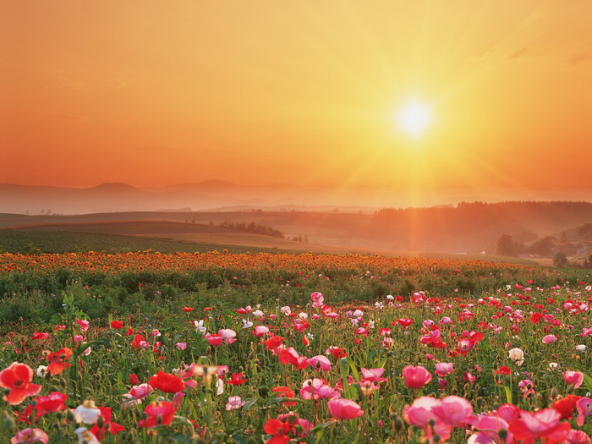
SO SÁNH

Slide 13
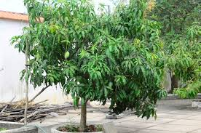
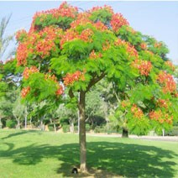

Slide 14
MỞ RỘNG

Slide 19
HOẠT ĐỘNG 3:
Trò chơi ôn luyện củng cố

Slide 20
TC1:Cây nào quả nấy?
Cô có 3 bức tranh,3 tổ ngồi thảo luận và dán quả phù hợp với cây

Slide 21
TC2:Tìm lá cho cây?
Các con cùng nhìn lên cô có bức tranh về gì?
Và bây giờ cô sẽ cho các con nối lá phù hợp với cây đó

Slide 22
CHÂN THÀNH CÁM ƠN QUÍ CÔ ĐÃ ĐẾN DỰ
CHÚC CÁC BÉ
CHĂM NGOAN HỌC GIỎI
!

